Slide 1
INCONTRO DI CONTINUITÀ
TRA I REMIGINI DELLA SCUOLA DELL’INFANZIA ANDERSEN
E LA CLASSE 3^E
DELLA SCUOLA PRIMARIA PEZZANI
1 GIUGNO 2023

Slide 2
COSA ABBIAMO FATTO DURANTE IL NOSTRO INCONTRO
-Dopo i saluti di benvenuto… le presentazioni
-I bambini dell’infanzia hanno fatto domande ai compagni di terza (curiosità sulla scuola)
-Canto insieme ai piccoli dell’Infanzia: “Gli indiani al centro della terra”
-Canto dei bambini di terza per i futuri remigini: “Terra della betulla”
-Lettura da parte degli alunni di terza di una storia e di indovinelli
-Illustrazione della storia da parte dei piccoli
-Coloritura di piccole immagini in ricordo dell’incontro da parte dei bambini di 3^
-Canto dei bambini dell’Infanzia dedicato ai grandi: “Whisky il ragnetto”
-Infine, di nuovo insieme per i saluti la canzone: “Gli indiani al centro della terra”.

Slide 3
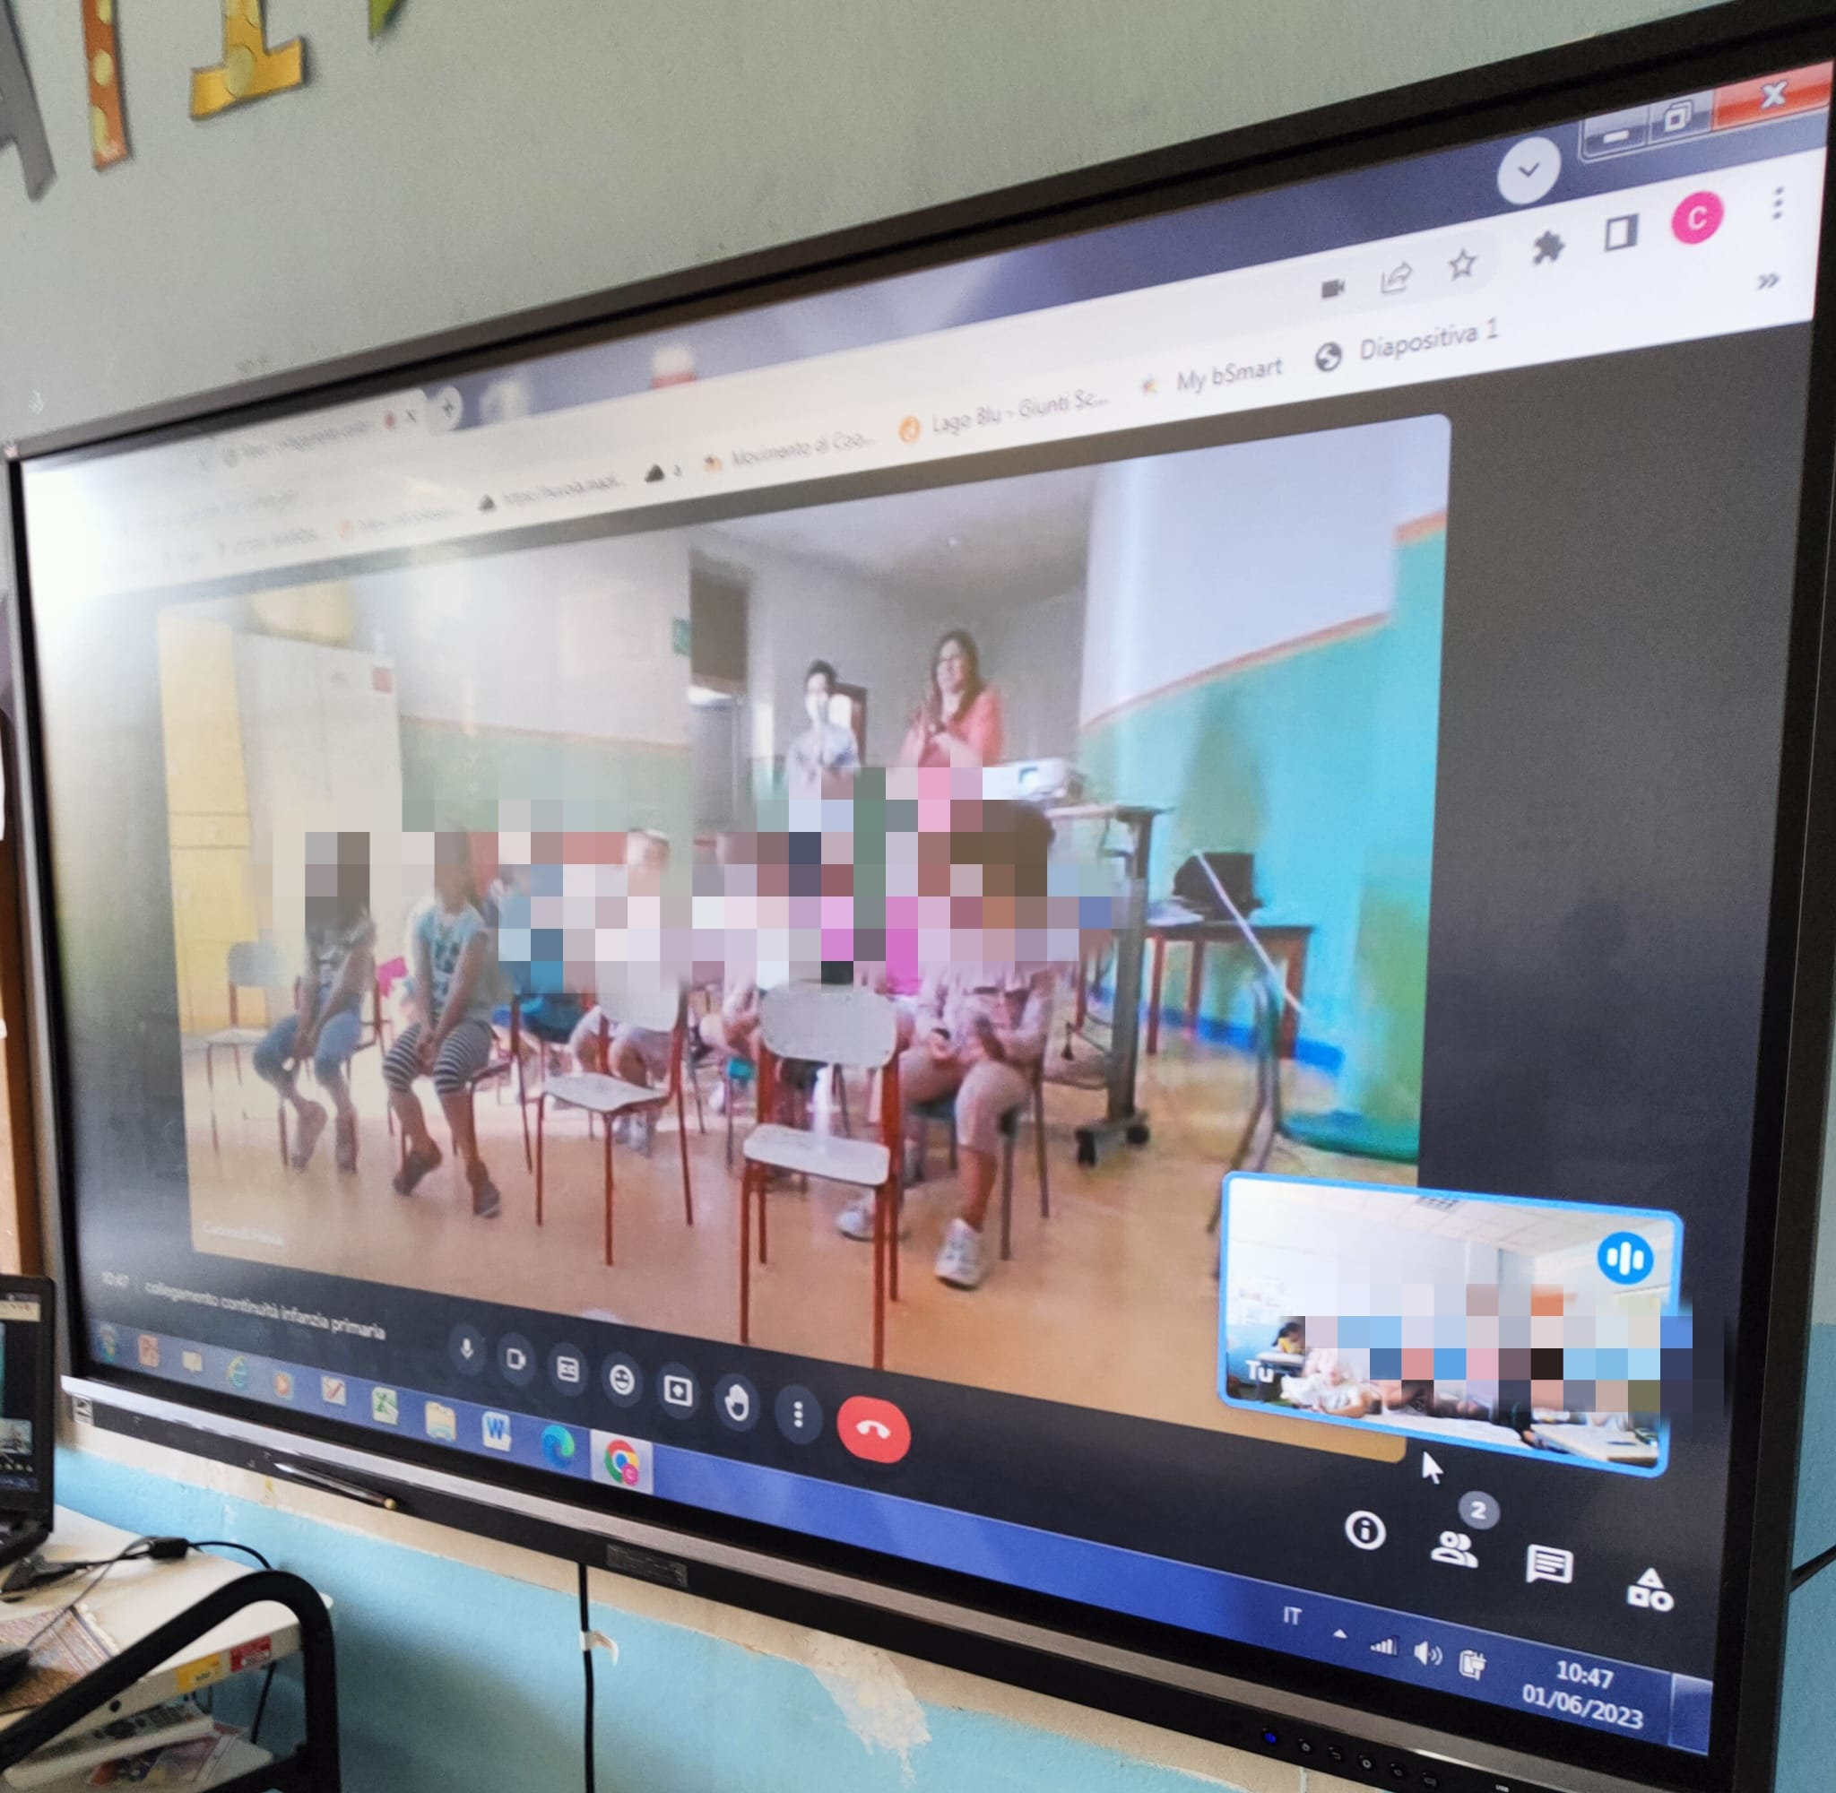
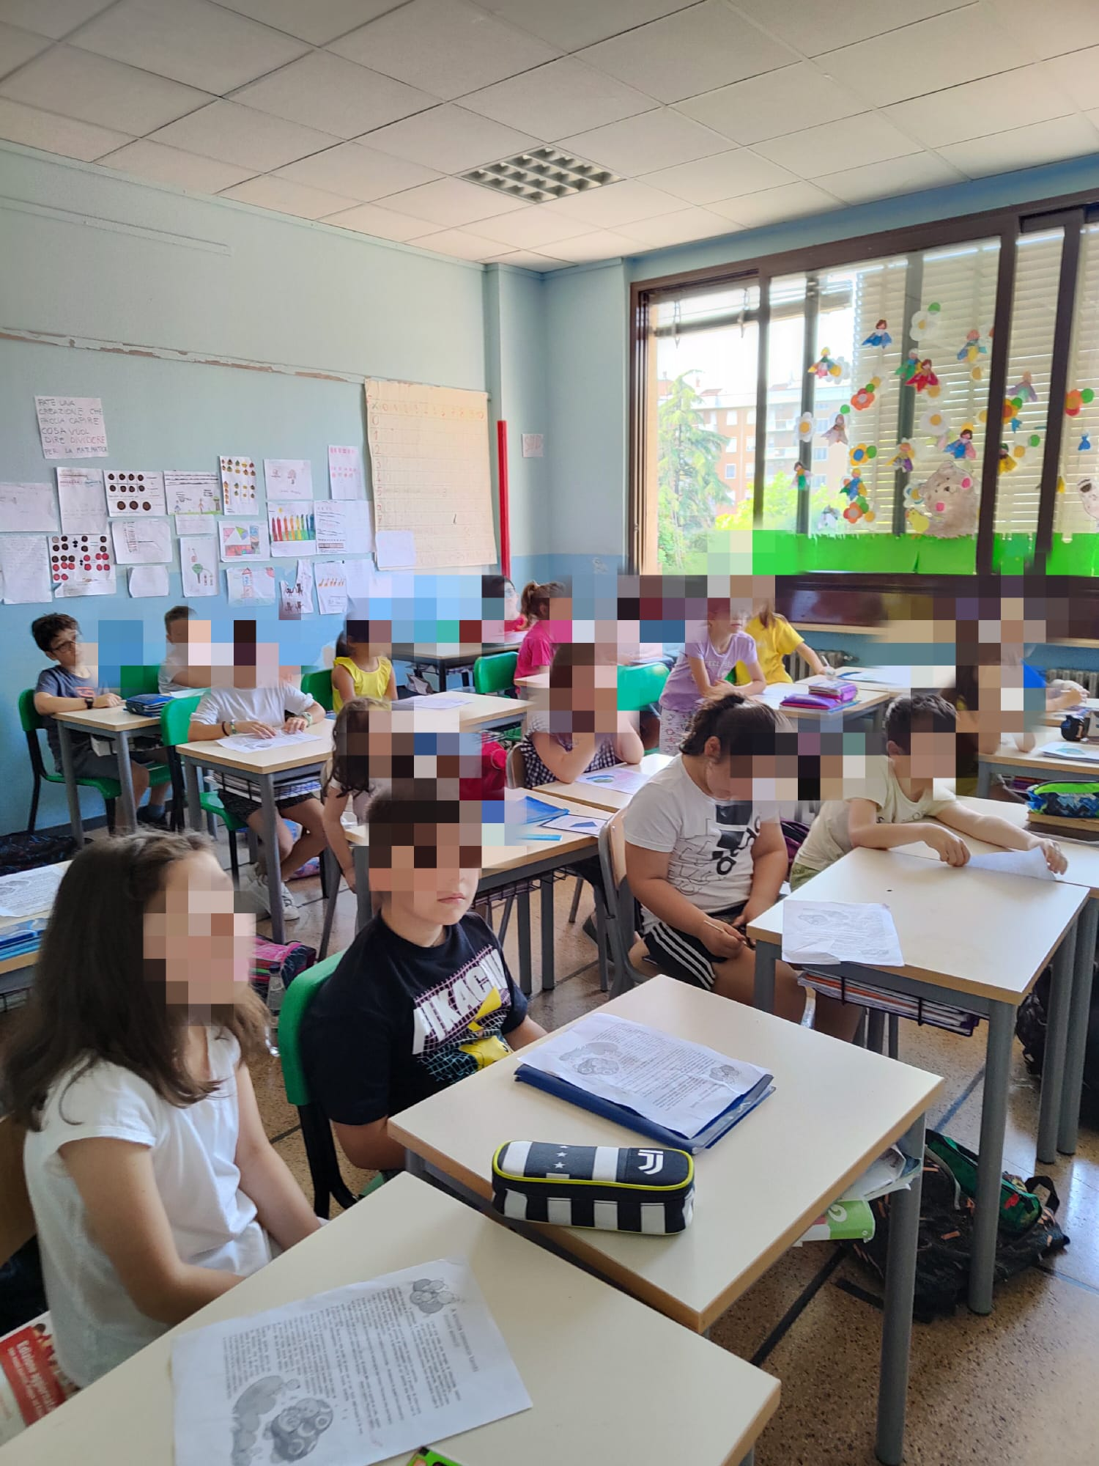
PRESENTAZIONI
3^ E
FUTURI REMIGINI

Slide 4
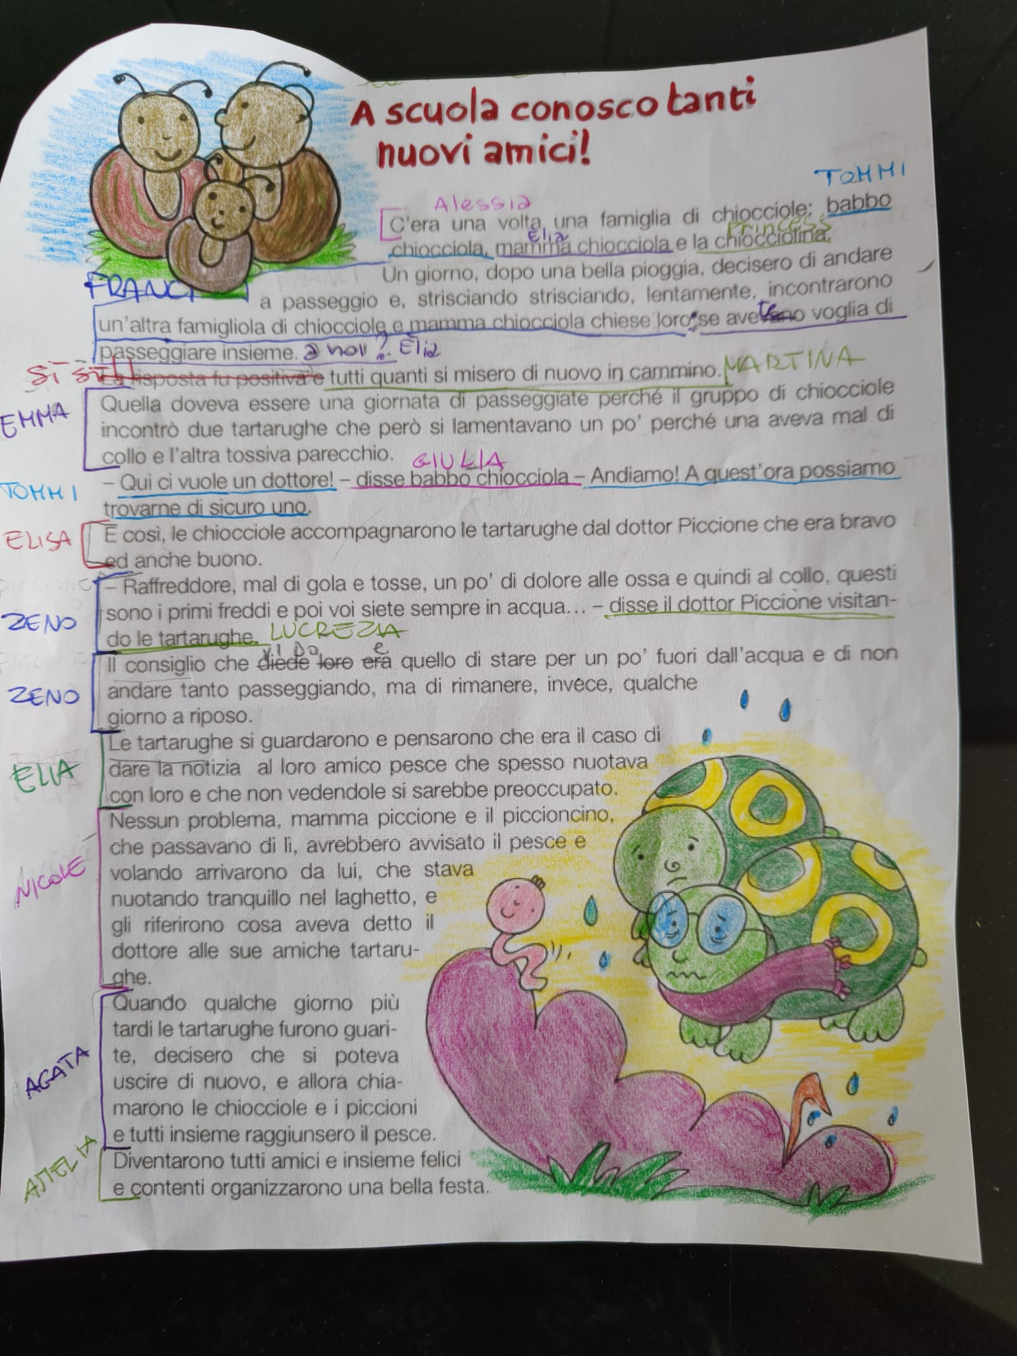
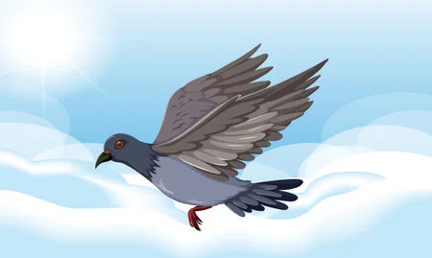
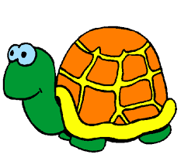
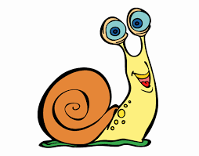
ECCO LA STORIA

Slide 5
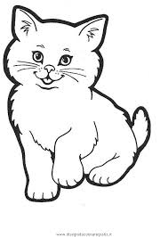
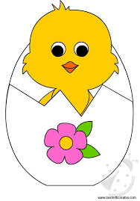
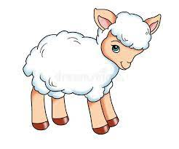
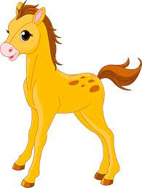
INDOVINELLI
LA SUA MAMMA È LA CAVALLA.
CHI È?
HA 4 ZAMPE E MIAGOLA.
CHE COS’È?
È IL FIGLIO DELLA PECORA. CHI È?
È GIALLO E PIGOLA.
CHE COS’È?
VOLA DI FIORE IN FIORE.
MA NON È UN UCCELLO. CHI È?

Slide 6
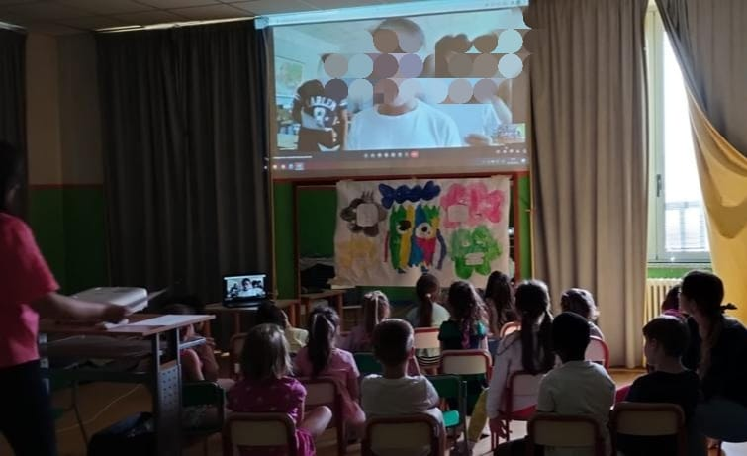
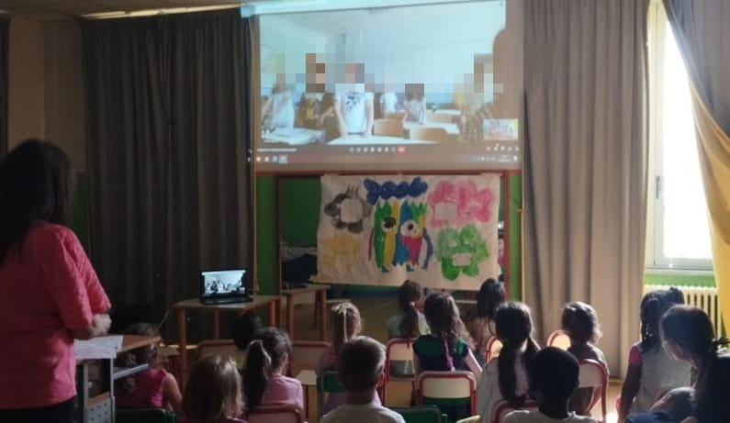
MENTRE GLI ALUNNI DI 3^E RACCONTANO LA STORIA…

Slide 7
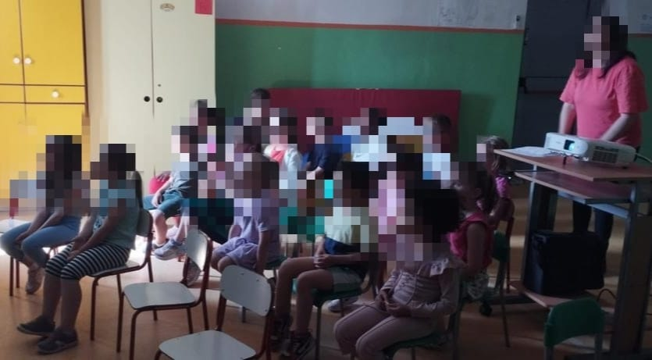
… I PICCOLI ASCOLTANO CON GRANDE ATTENZIONE

Slide 8
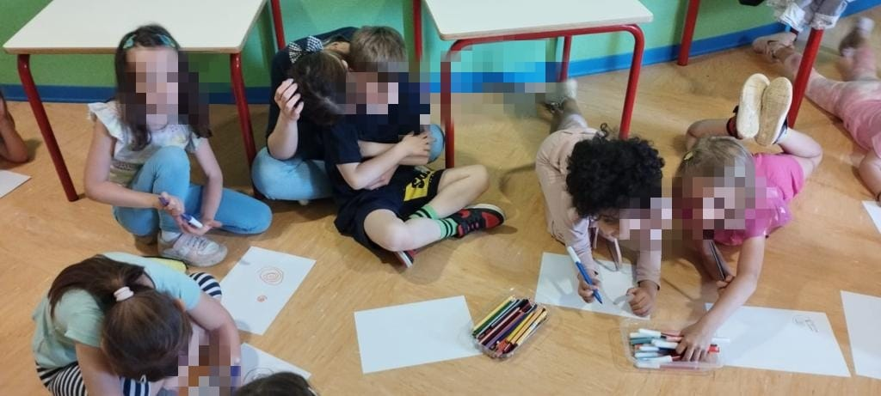
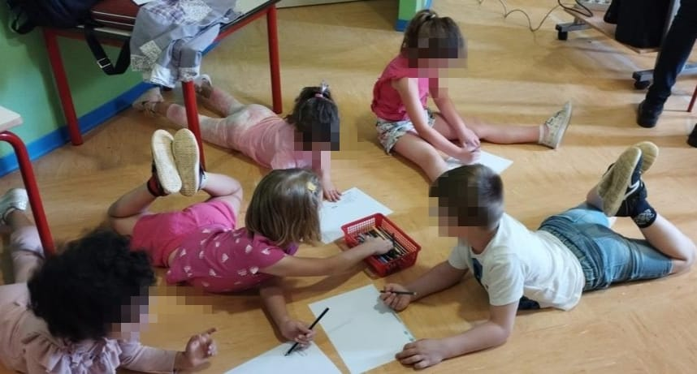
ILLUSTRIAMO
LA STORIA…

Slide 9
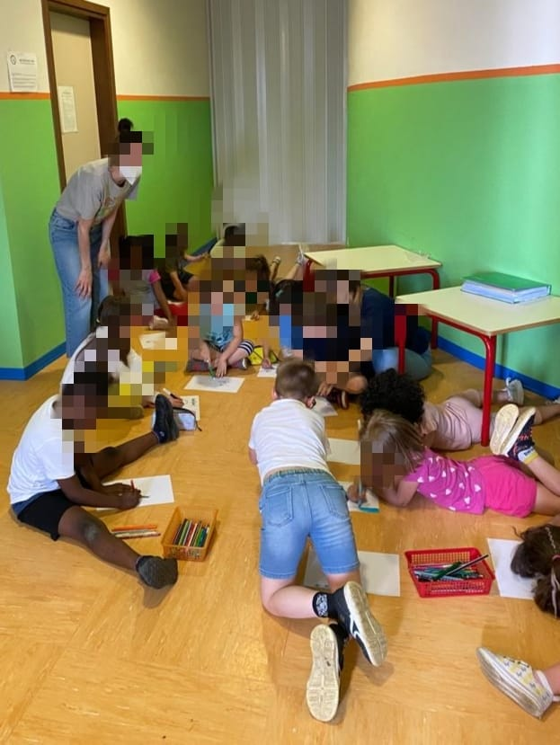
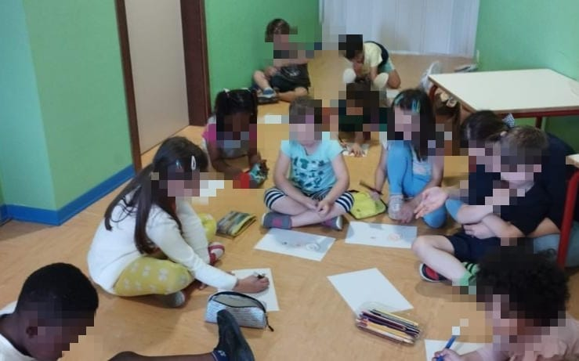
TUTTI AL LAVORO

Slide 10
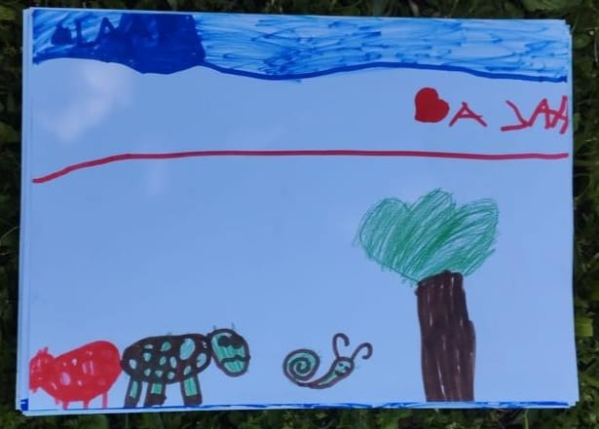
ECCO I DISEGNI
DEI FUTURI
REMIGINI

Slide 11
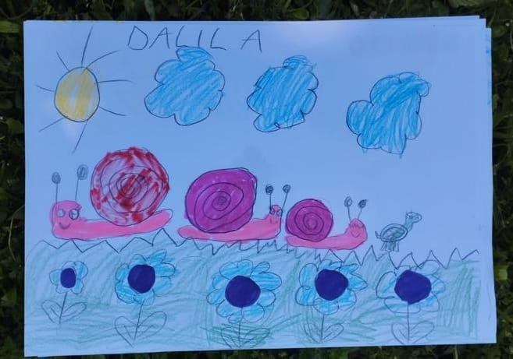

Slide 12
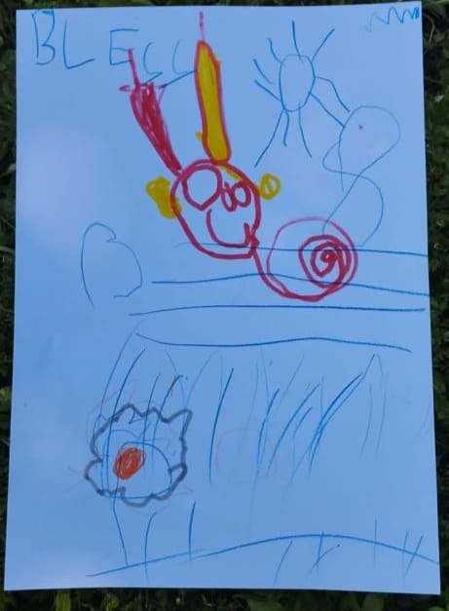

Slide 13
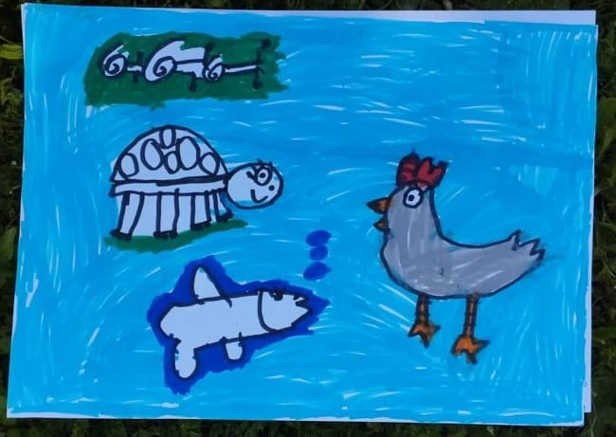

Slide 14
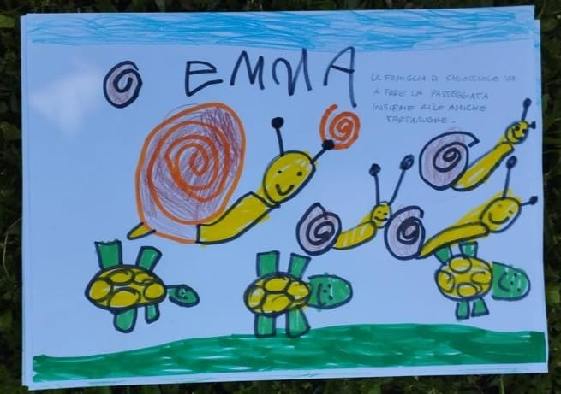

Slide 15
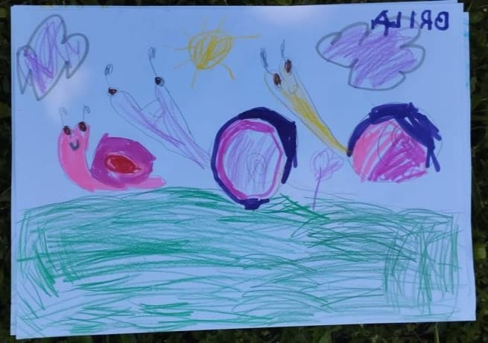

Slide 16
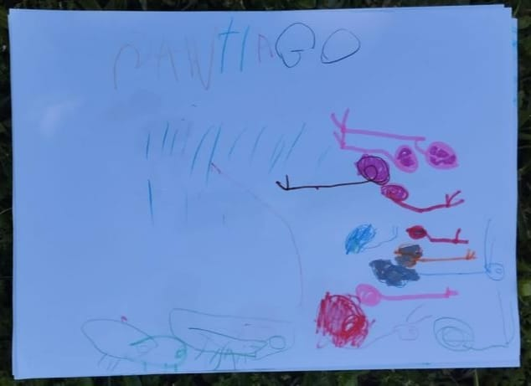

Slide 17
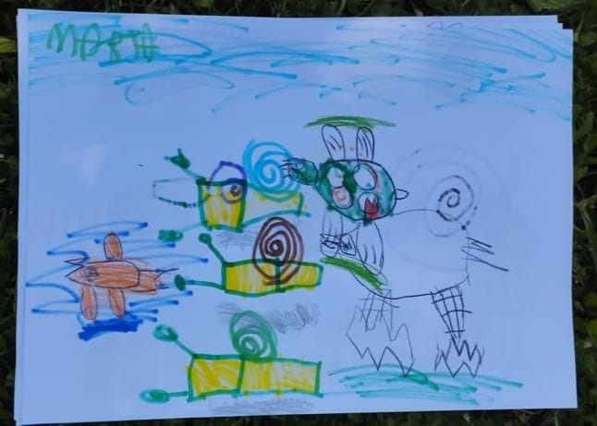

Slide 18
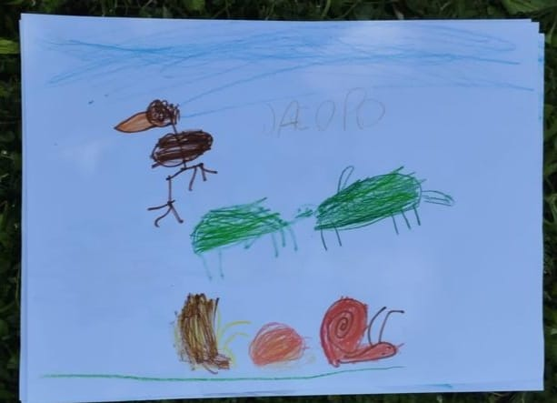

Slide 19
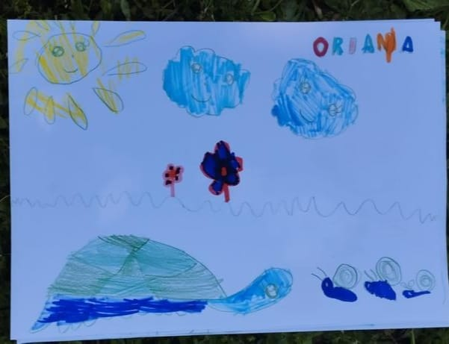

Slide 20
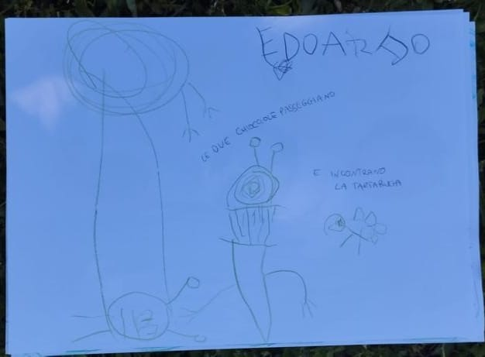

Slide 21
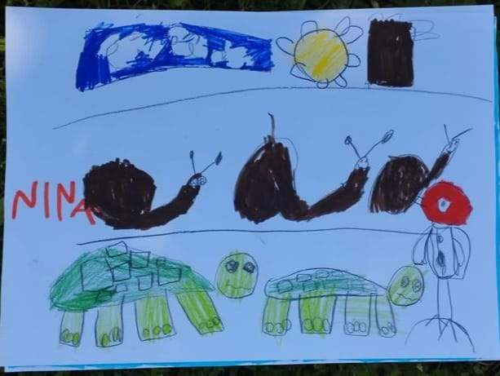

Slide 22
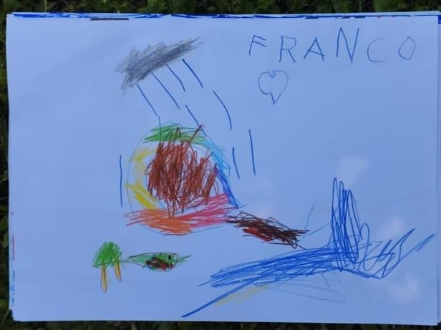

Slide 23
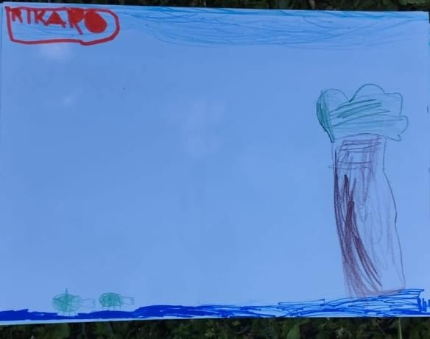

Slide 24
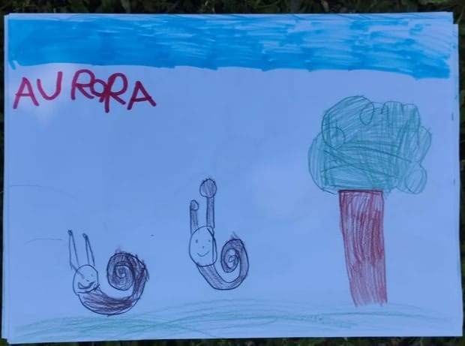

Slide 25
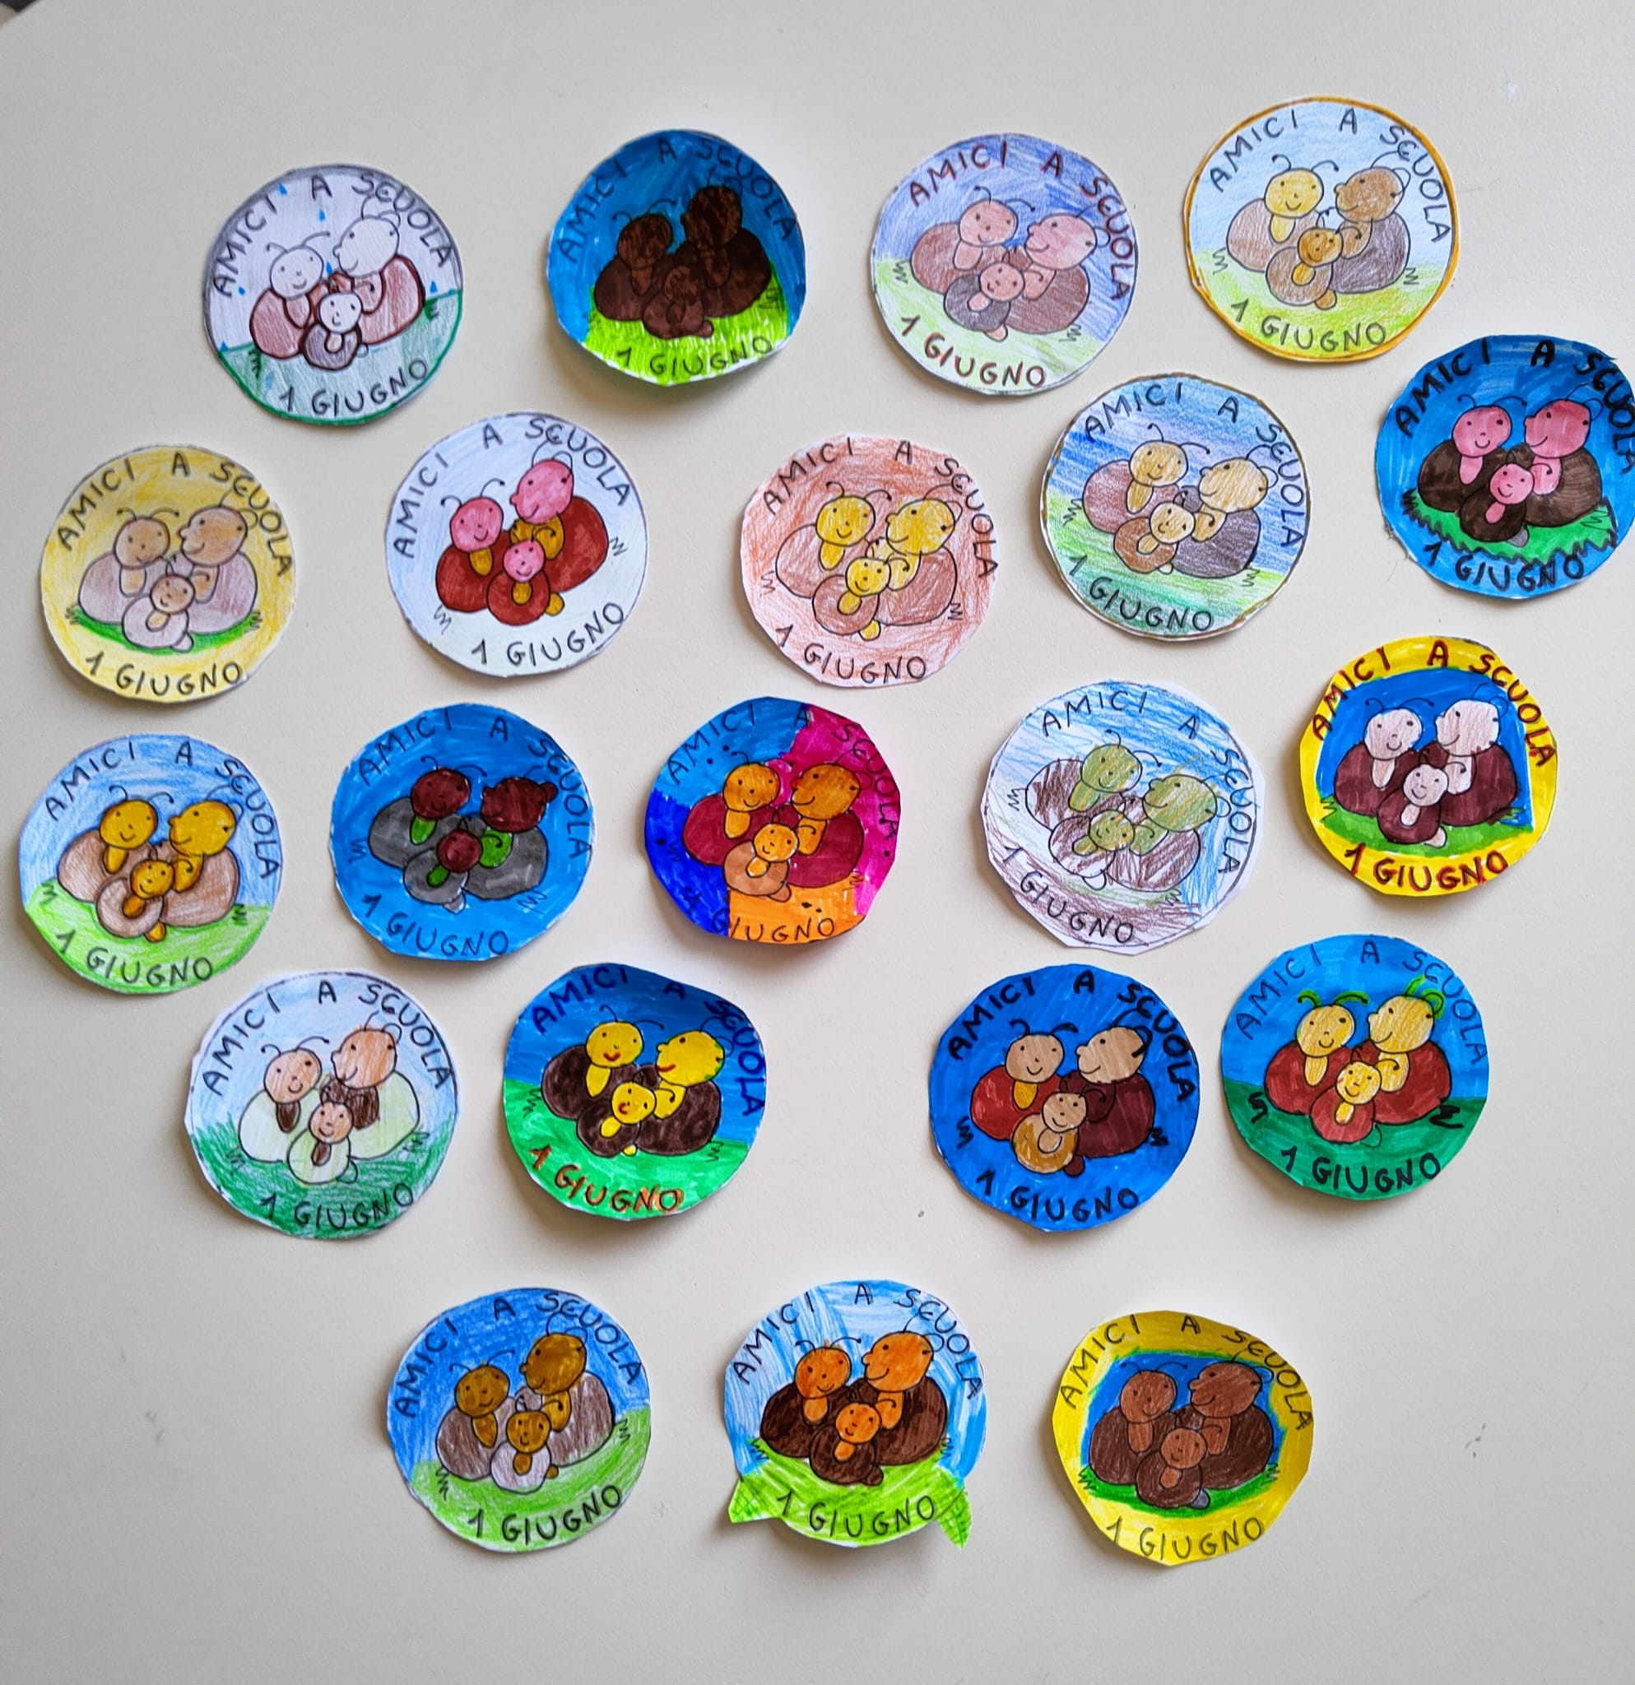
UNA PICCOLA IMMAGINE
CHE I BAMBINI DI 3^E HANNO COLORATO IN RICORDO DI QUESTO INCONTRO

Slide 26
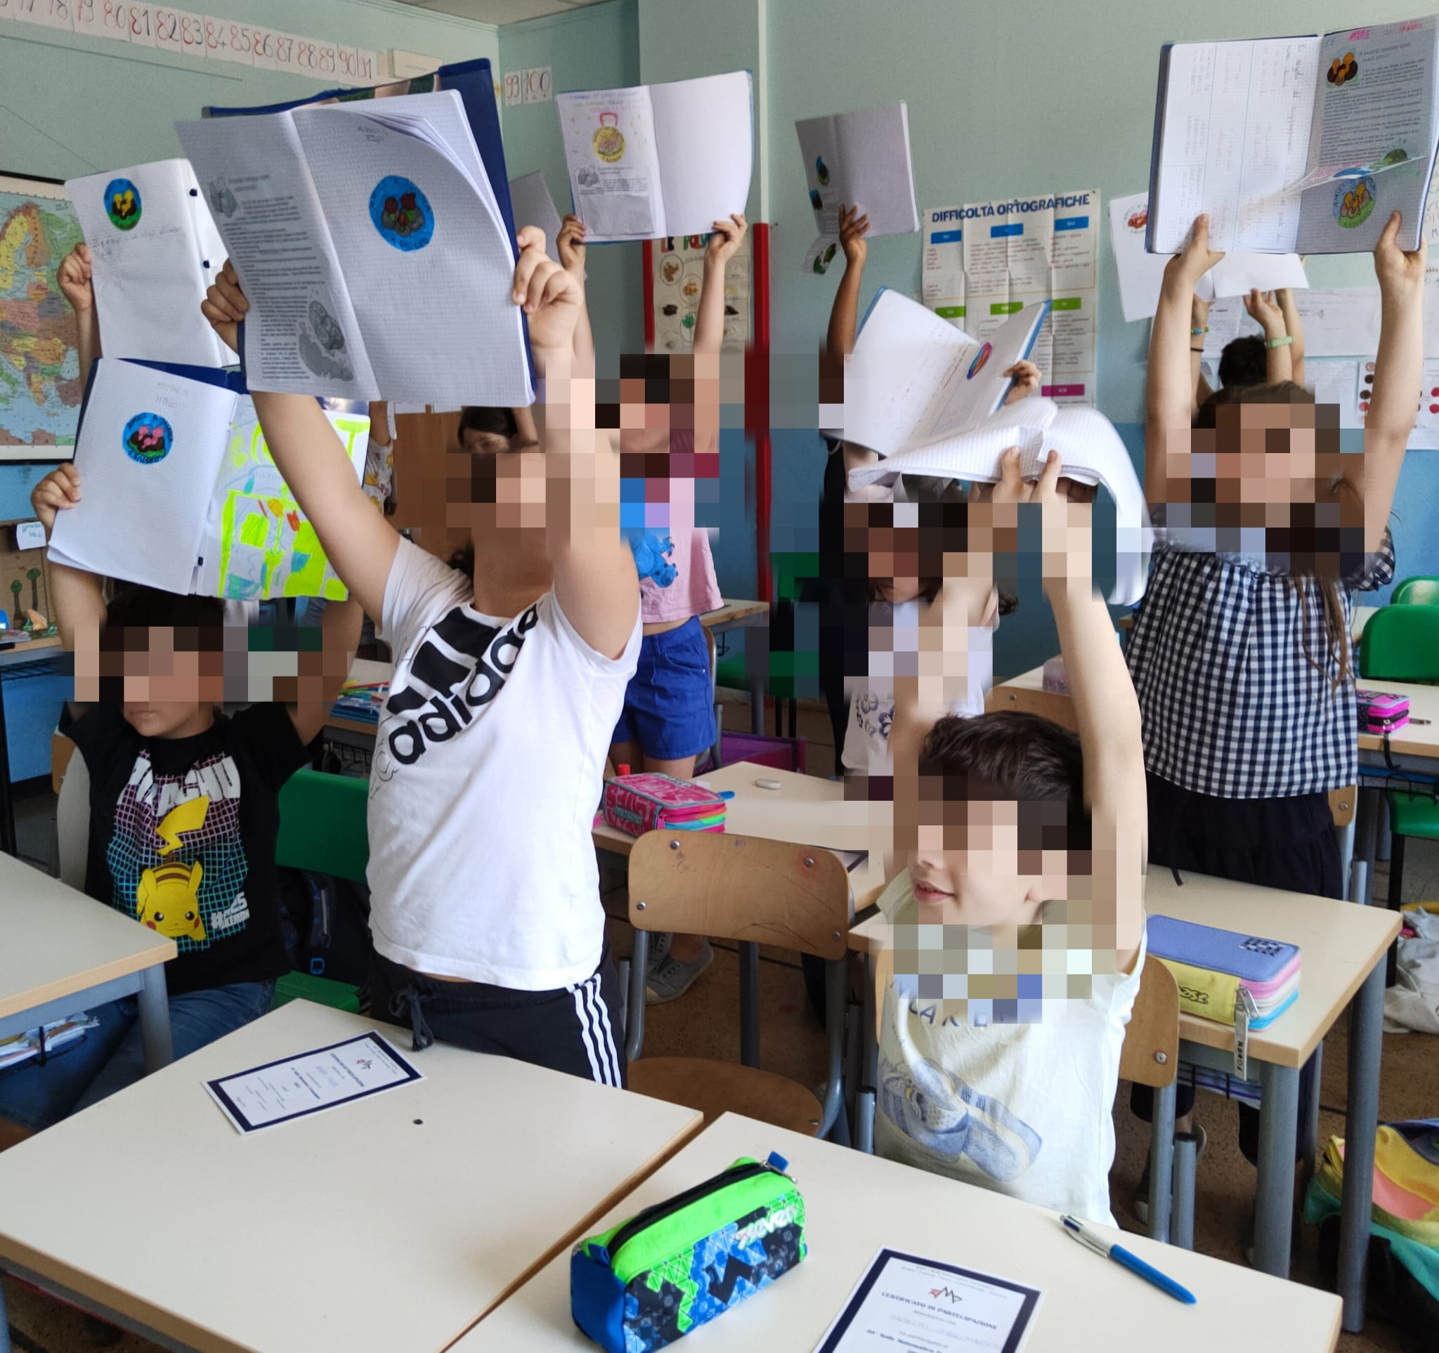
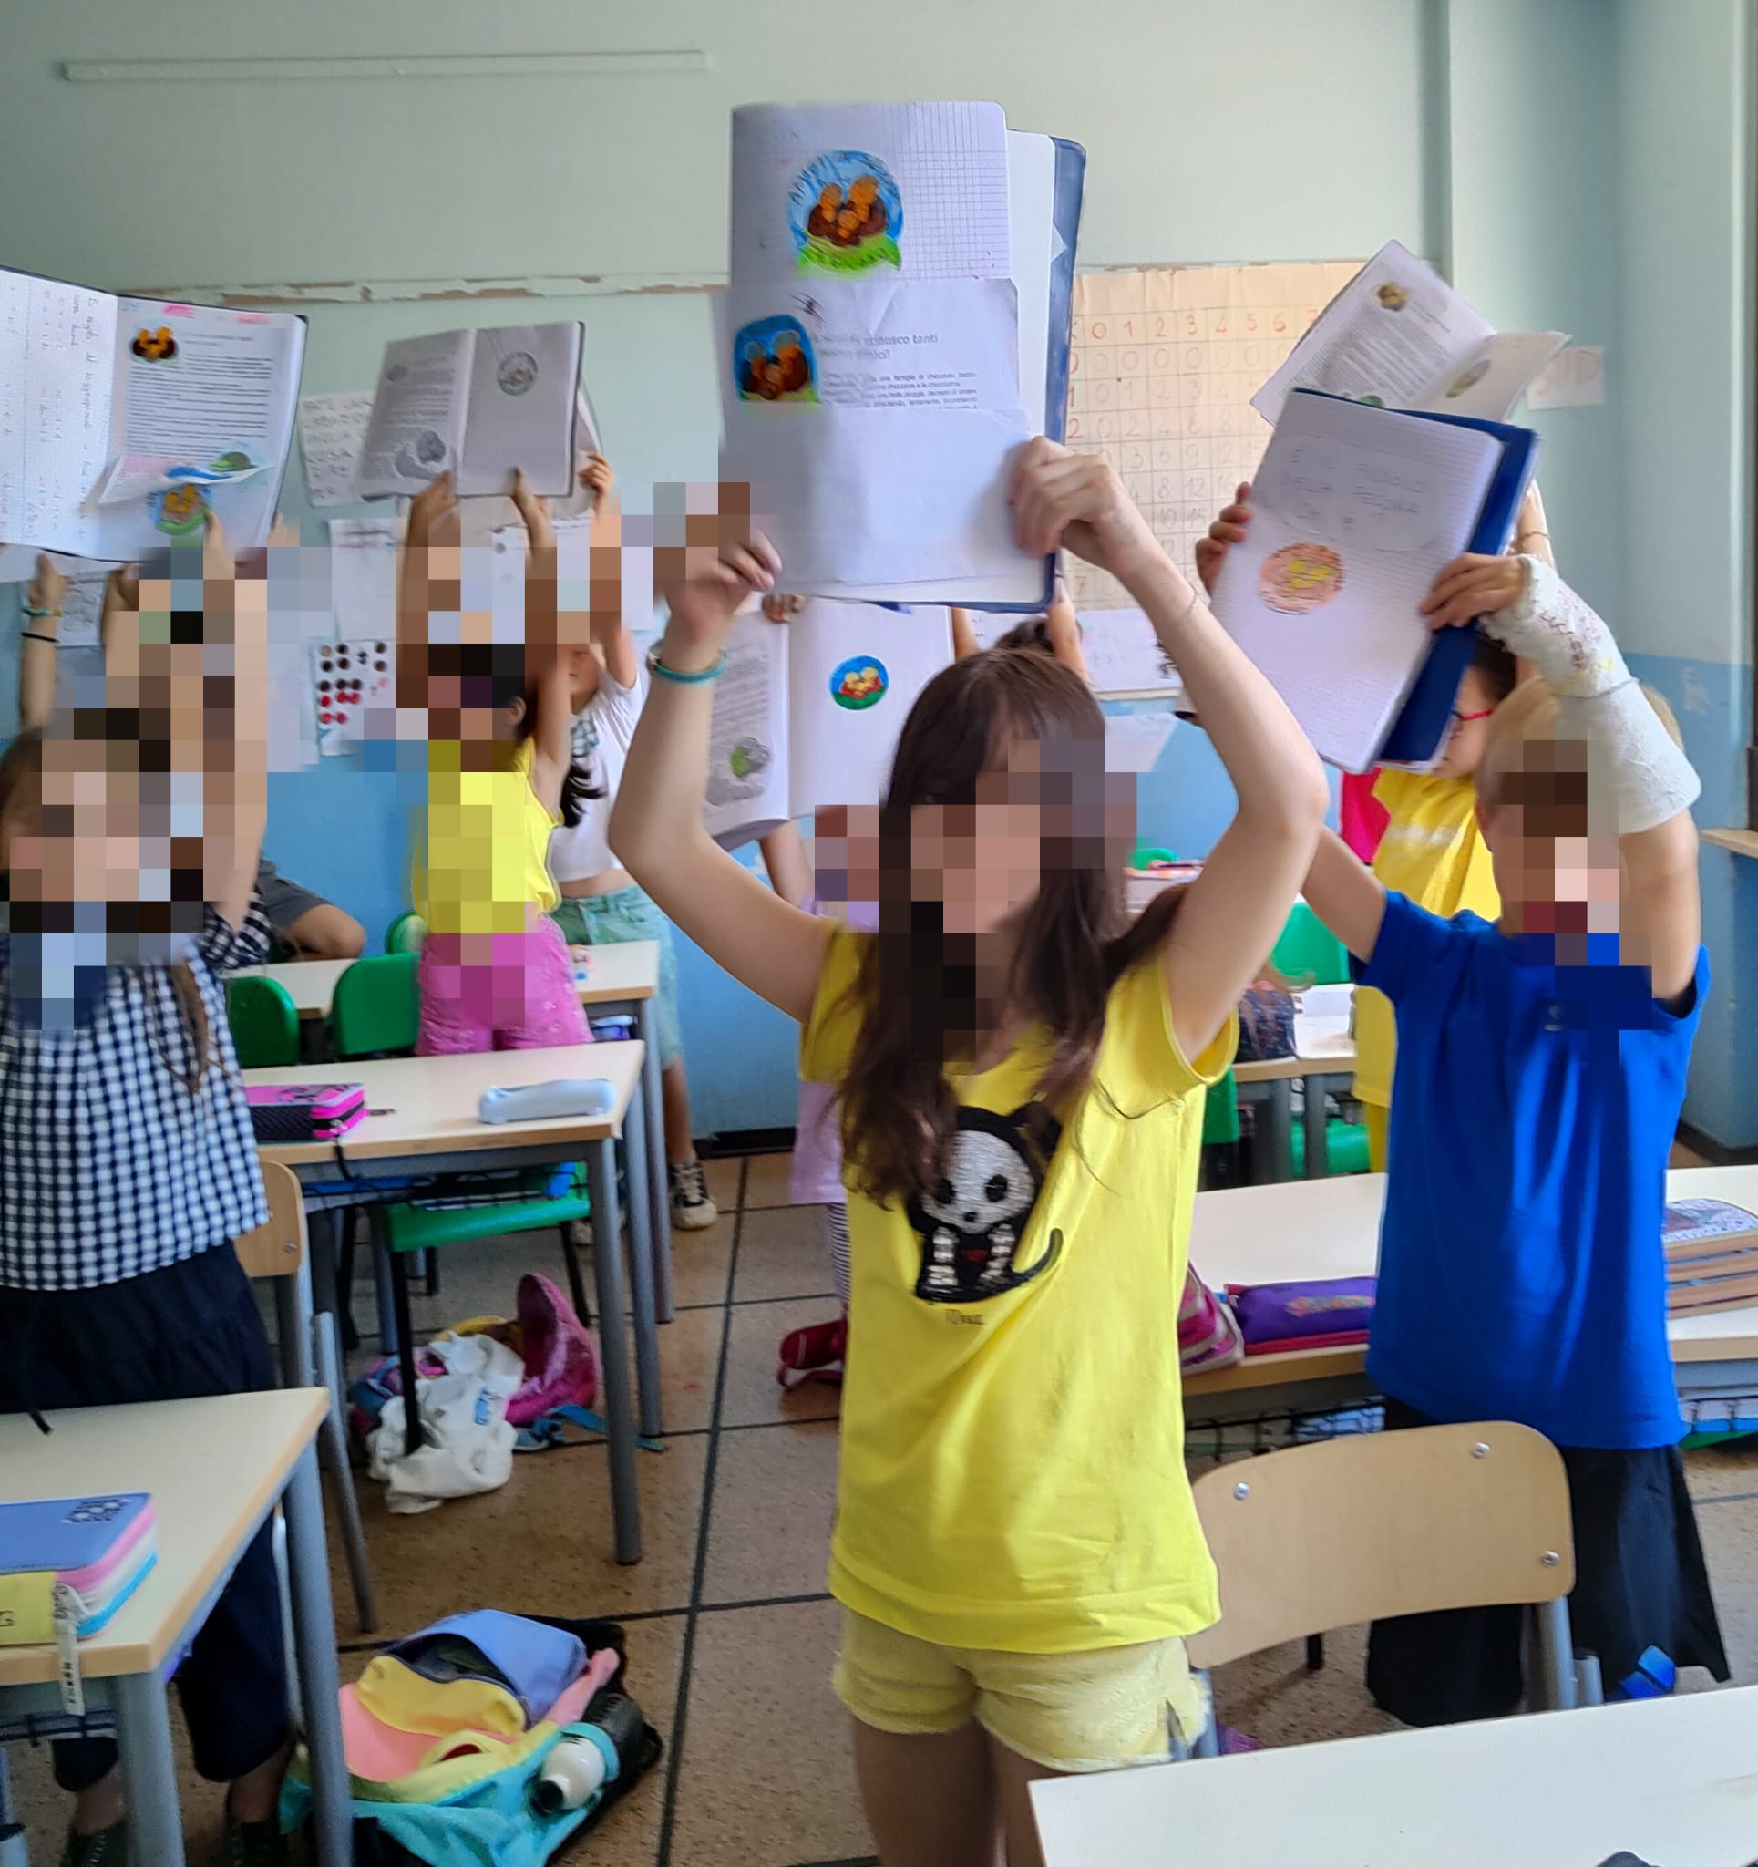
OGNUNO HA INCOLLATO IL RICORDO DELL’INCONTRO SUL PROPRIO QUADERNO

Slide 27
PER CONCLUDERE, PRIMA DI SALUTARCI, ABBIAMO CANTATO DI NUOVO INSIEME LA CANZONE DEGLI INDIANI
BUONE VACANZE A TUTTI DAI BAMBINI
DELLA SCUOLA DELL’INFANZIA “ANDERSEN”
E DAGLI ALUNNI DELLA 3^E DELLA SCUOLA PRIMARIA “PEZZANI”

